Slide 1
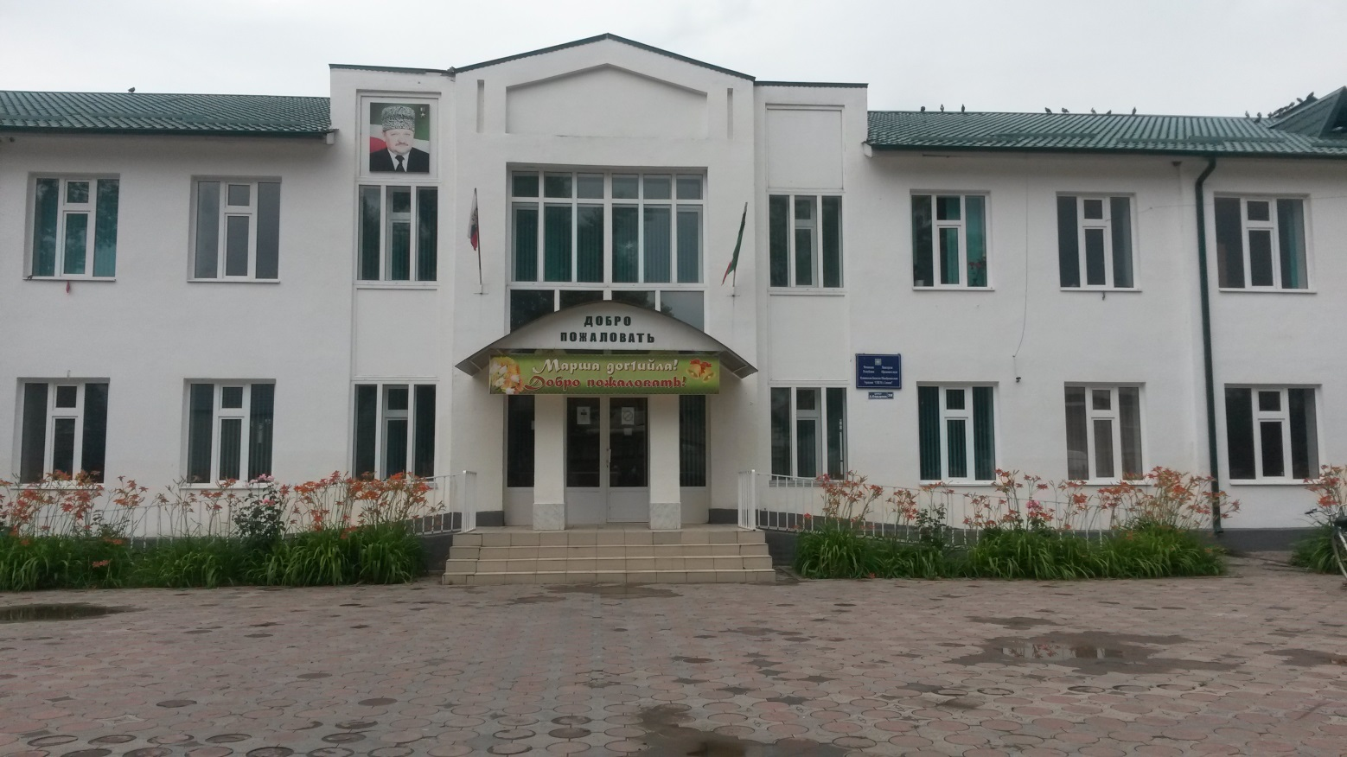
Папка
уполномоченного
первичной профсоюзной организации МБОУ «СОШ №1 с. Самашки»
по информационной работе и обеспечении гласности профсоюзной работы

Slide 2
Азиева Марха Хосяновна-
уполномоченный первичной
профсоюзной организации
МБОУ «СОШ №1 с. Самашки»
по информационной работе
и обеспечении гласности
профсоюзной работы
Дата рождения - 31.01.95г.
Учитель начальных классов
Образование – высшее,ЧГУ
Категорие- без категории
Номер телефона-89280897309

Slide 3
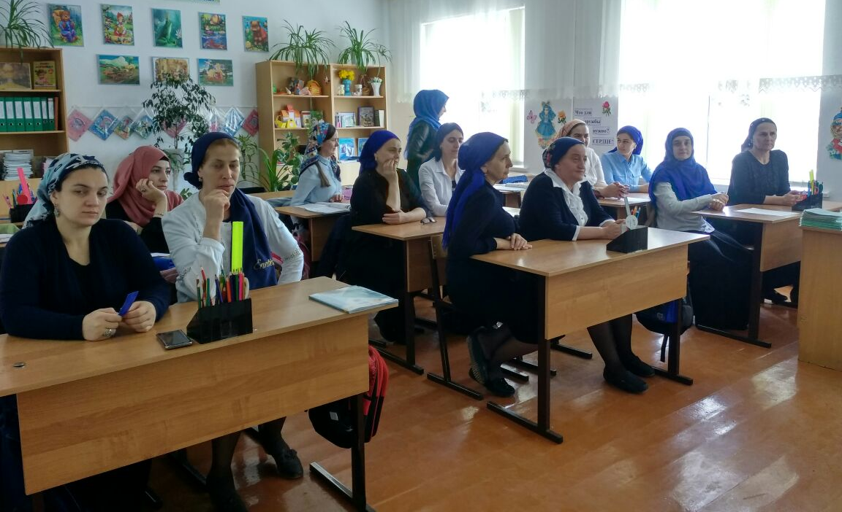
Новая информация для коллег

Slide 4
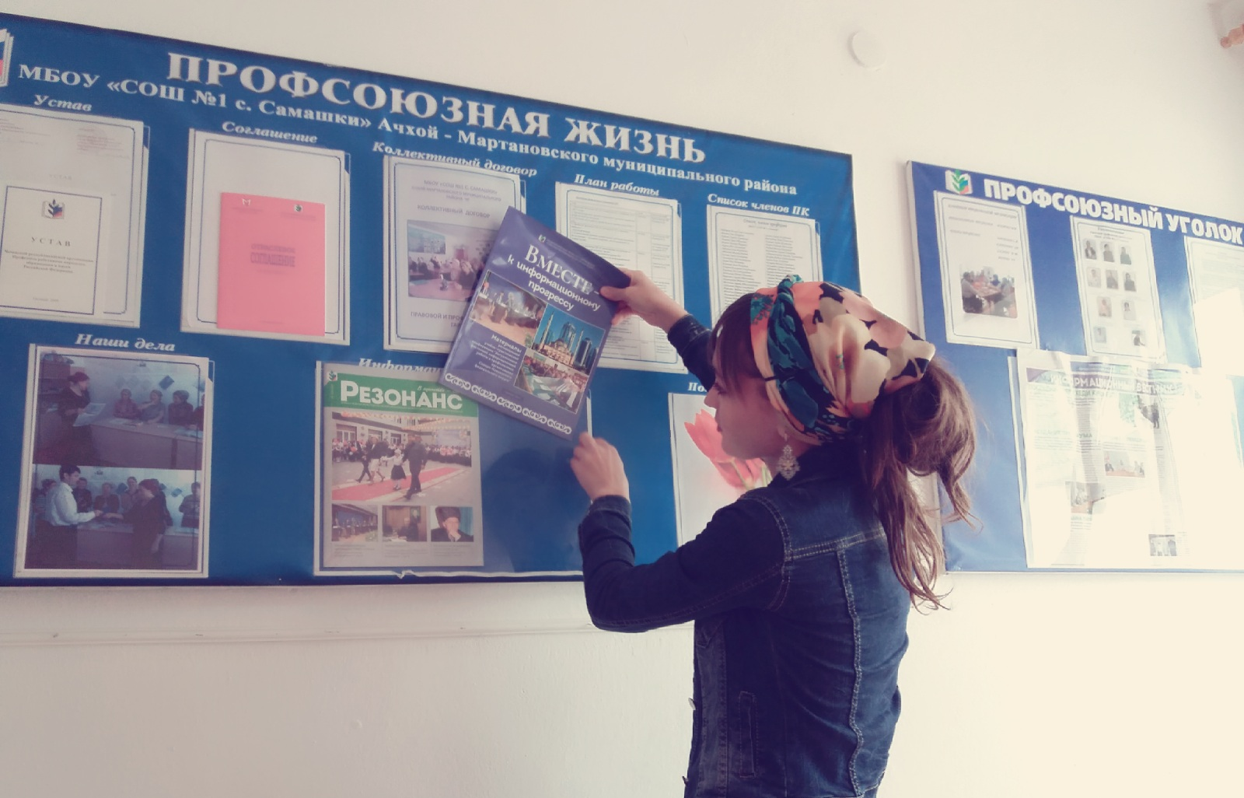
Новая информация для коллег

Slide 5
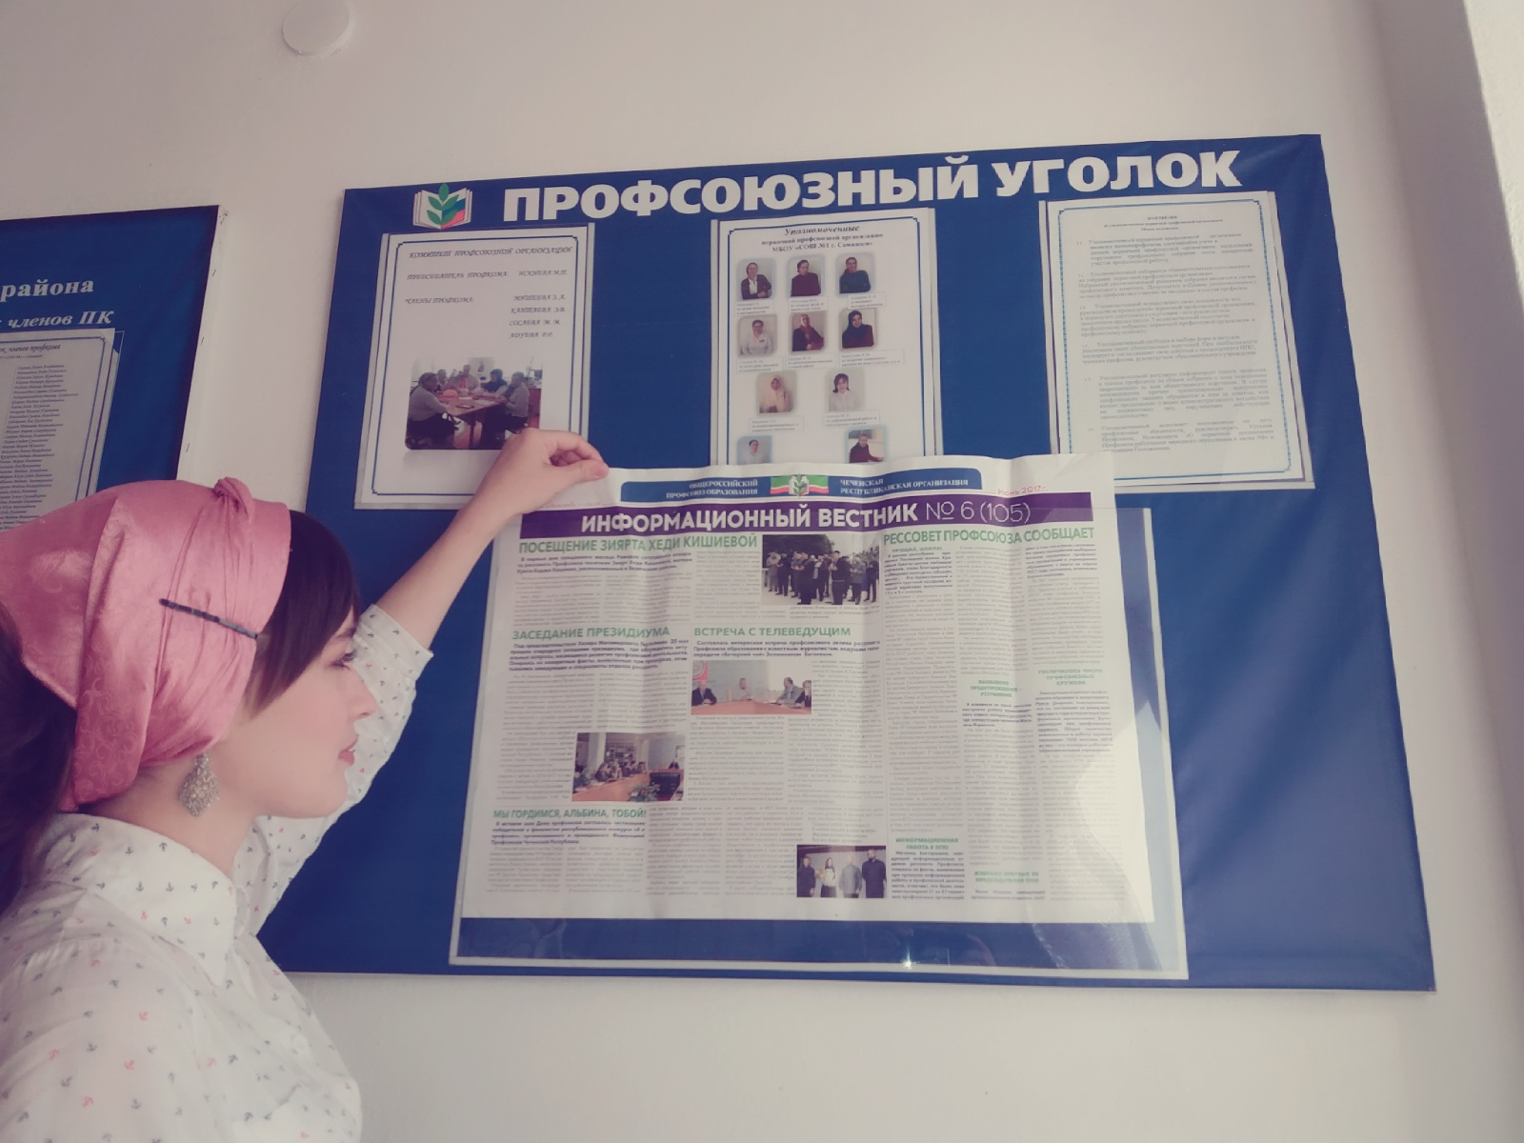
Обновление информационного материала

Slide 6
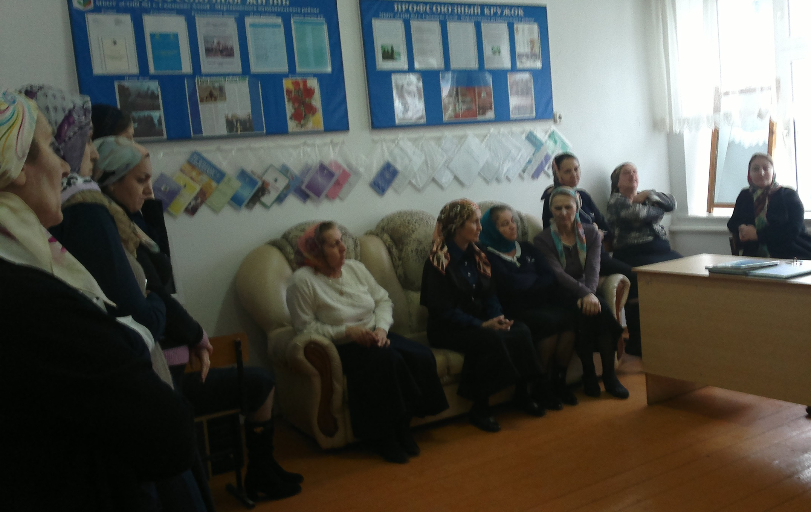
Распространение информации о конкретных делах профсоюза

Slide 7
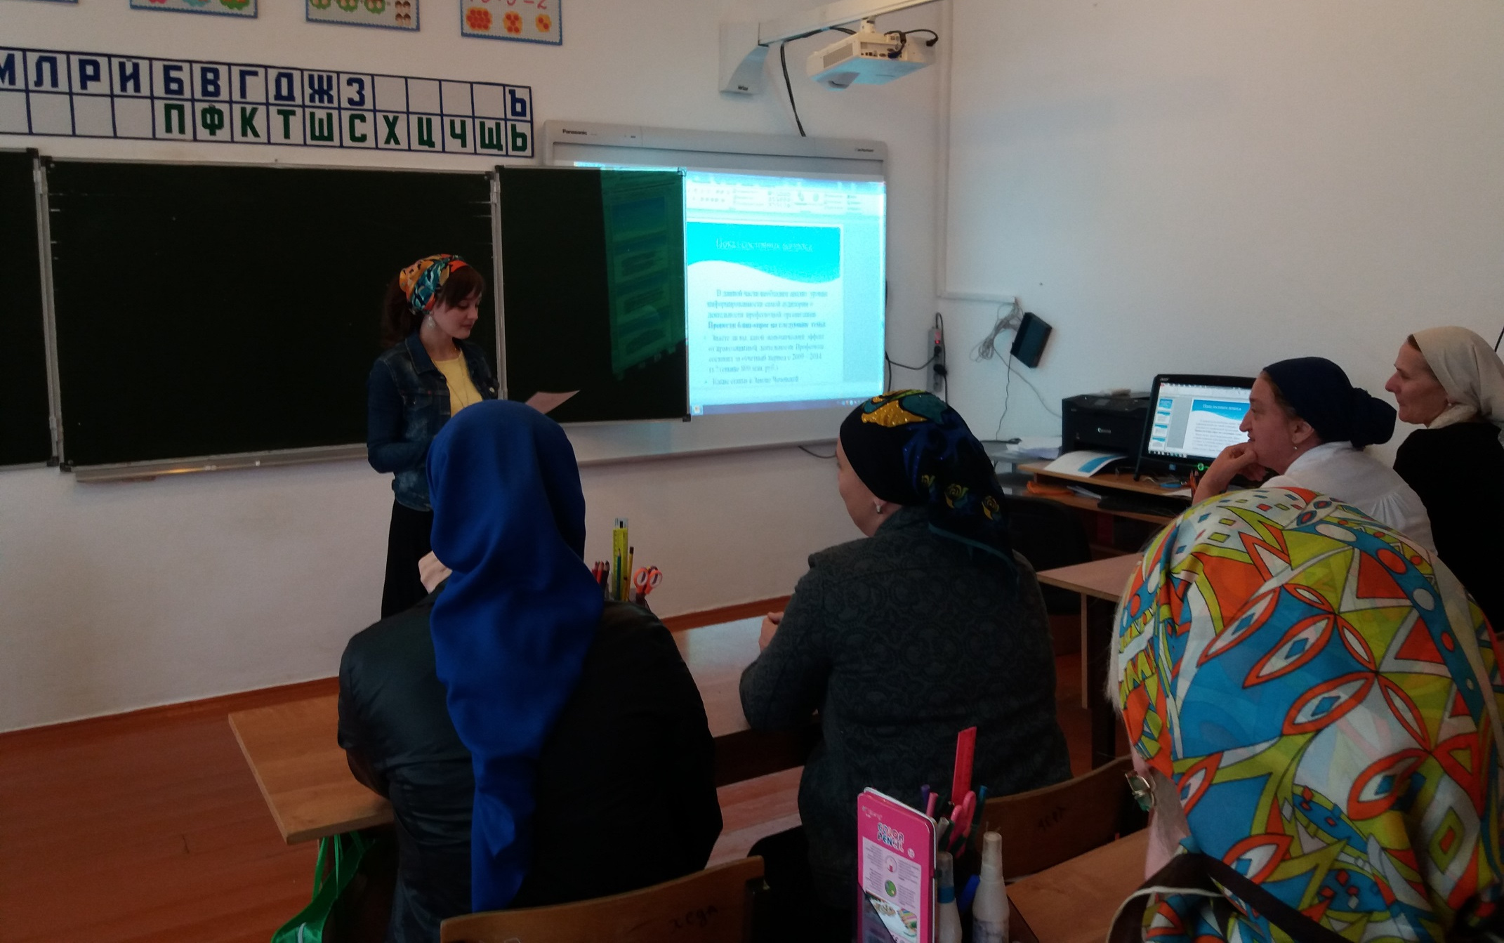
Ознакомление коллектива с планом работы и задачами

Slide 8
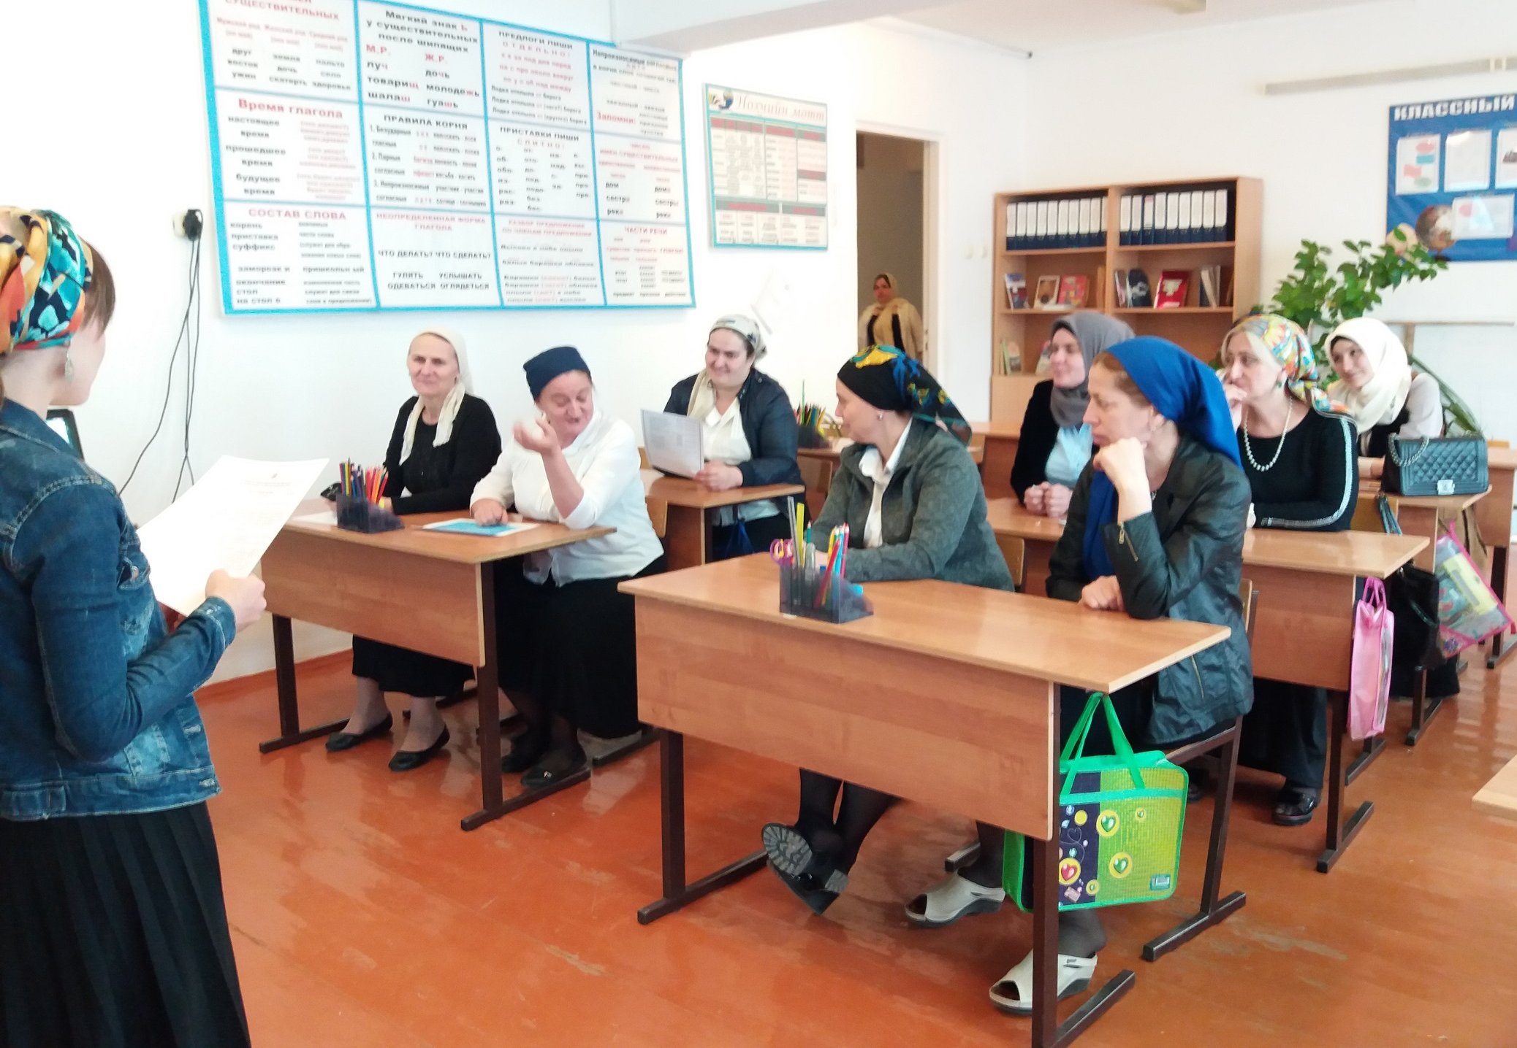
Информационно- разъяснительная работа.
Беседа на тему: «На защите прав работника»

Slide 9
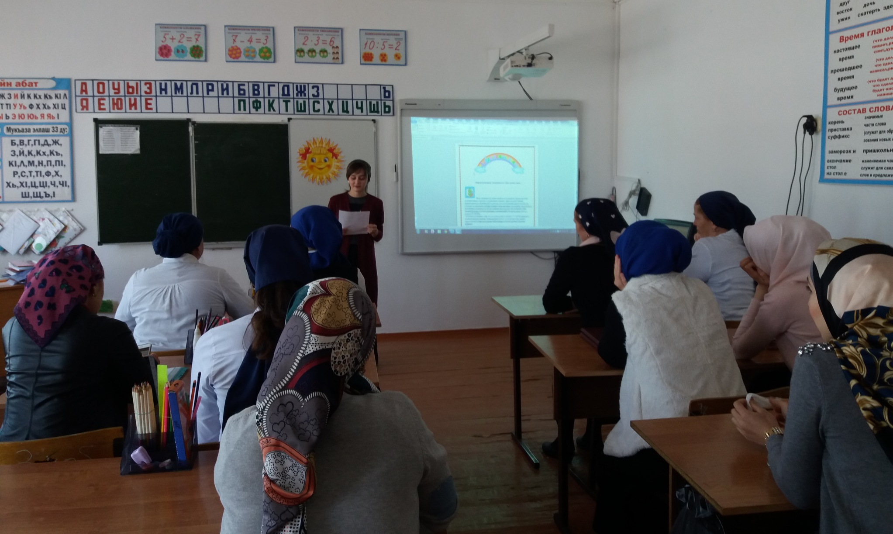
Информационно- разъяснительная работа.
Беседа на тему: «Предоставления дополнительных отпусков с
сохранением среднего заработка работникам направленным на
обучение работодателем или поступившим самостоятельно на обучение »

Slide 10
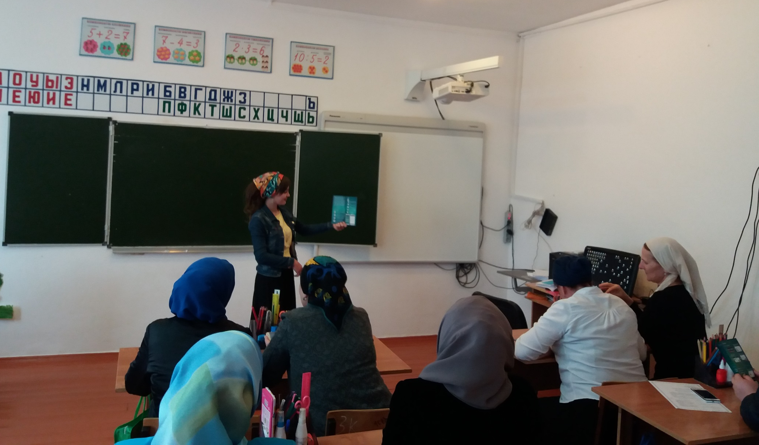
Уполномоченный по информационной работе знакомит коллектив новшеством Рессовета.
Приложение для мобильных телефонов Рессовет INFO.

Slide 11
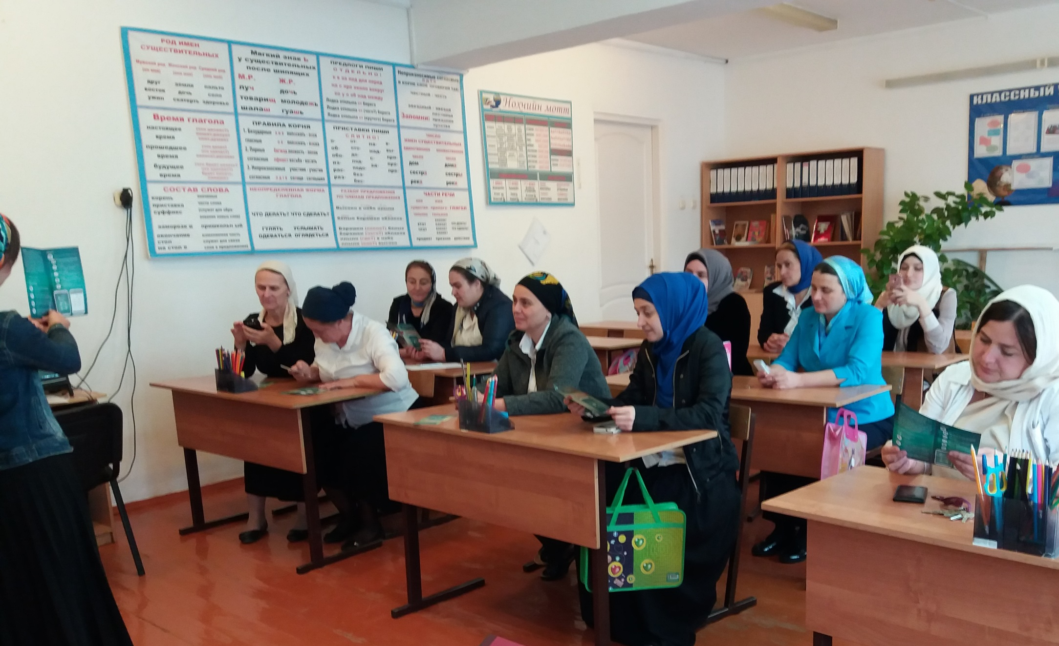
Педагогический коллектив МБОУ «СОШ №1 с. Самашки» дружно скачивают
приложение для мобильных телефонов Рессовет INFO.

Slide 12
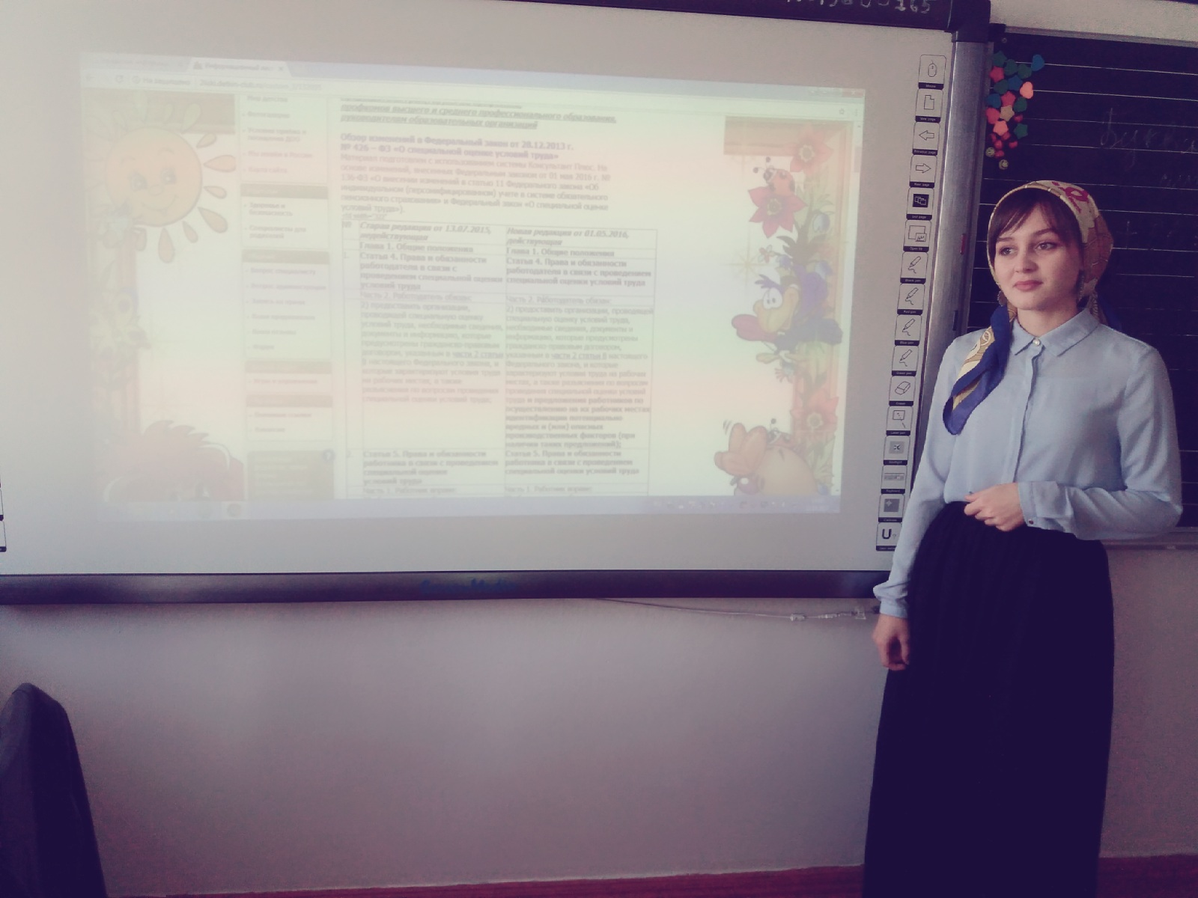
Использование современных информационных технологий.

Slide 13
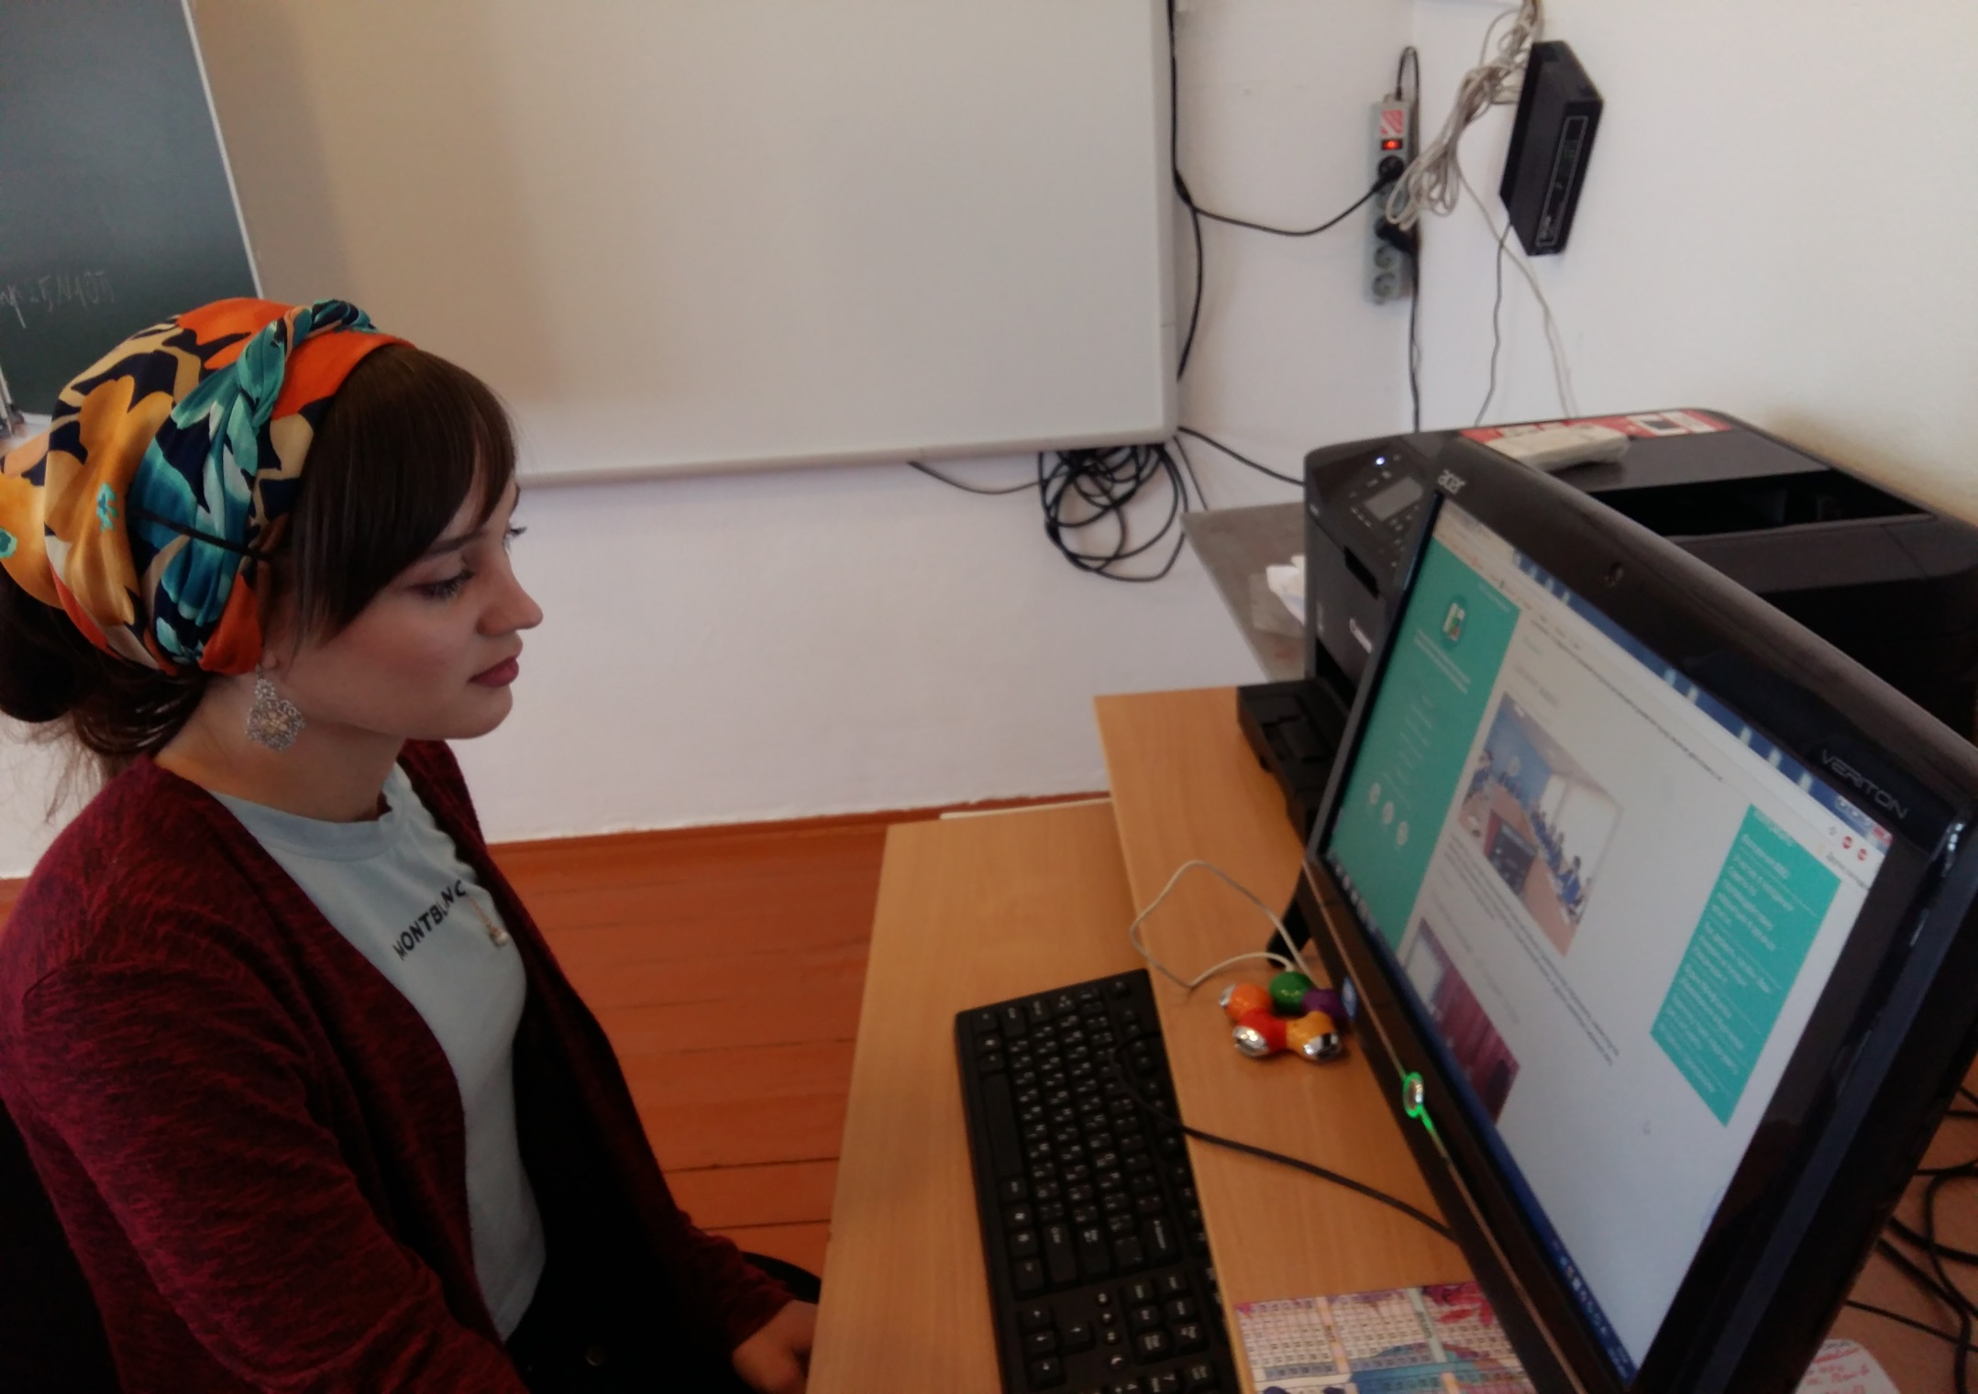
Посещение сайта республиканского Совета профсоюза

Slide 14
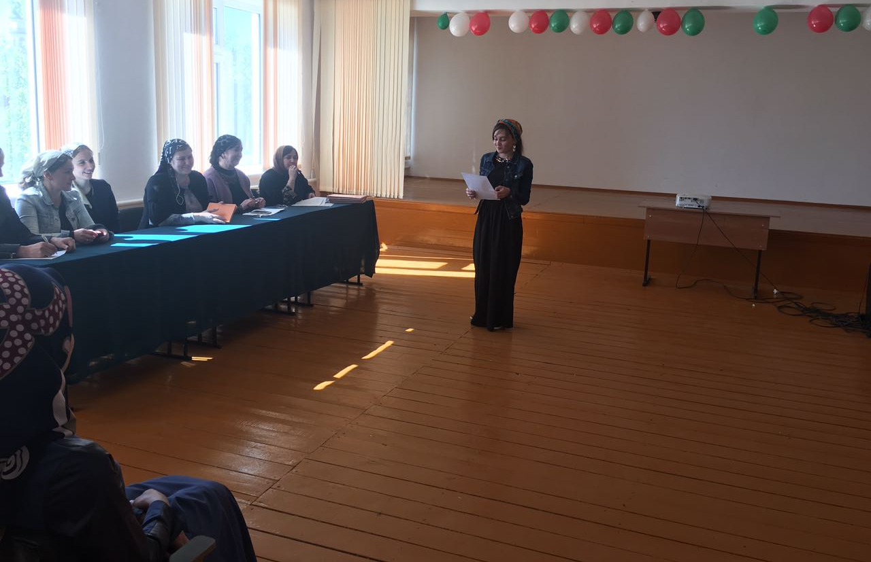
Отчет уполномоченного по информационной работе
о проделанной работе перед коллективом

Slide 15
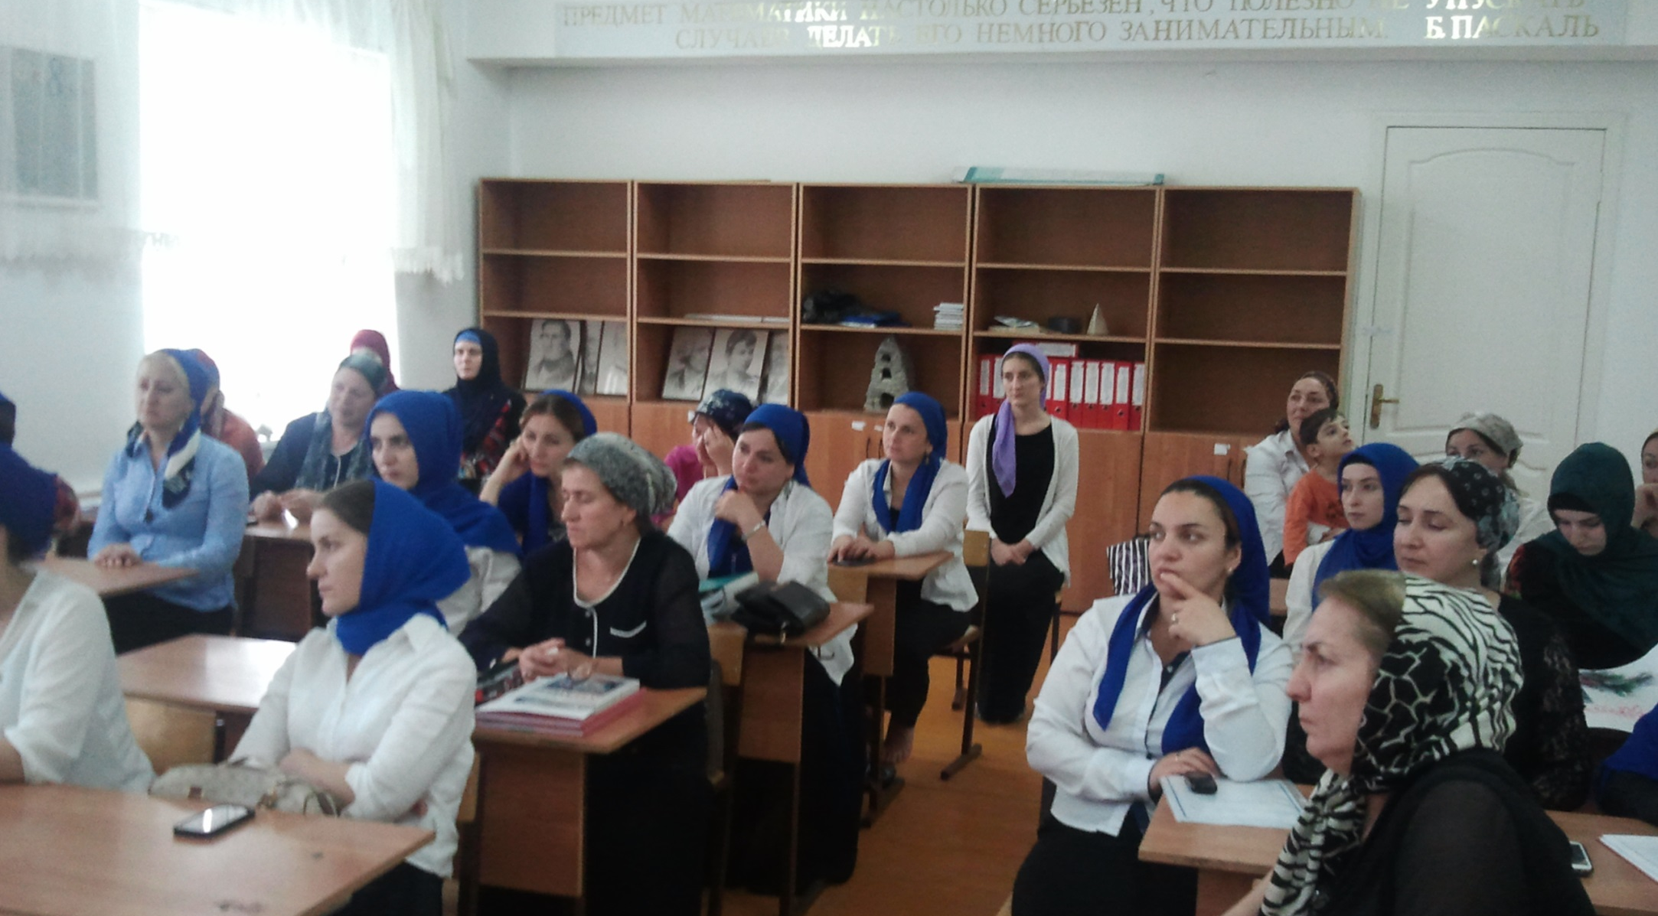
Доведение до коллектива информации поступающее на электронный адрес от республиканского Совета Профсоюза и райсовета

